Slide 1


Концептуальный подход к проектированию БД
Дисциплина: «Проектирование баз данных»
Специальность: №08080165
«Прикладная информатика (в экономике)»
Институт информатики, инноваций и бизнес систем
Кафедра информационных систем и прикладной информатики
Старший преподаватель Богданова О.Б.

Slide 2

Основные дидактические единицы
Company Logo
  Принципы концептуального подхода к проектированию баз данных, концептуальные модели данных,объекты, отношения, атрибуты, метод сущность-связь, основные понятия метода, этапы проектирования, правила формирования отношений, моделирование концептуальных и физических объектов.

Slide 3
Инфологический подход к проектированию БД
Company Logo
  Проектирование БД начинается с предварительной структуризации ПО, объекты реального мира подвергаются классификации, [фиксируется] [совокупность] подлежащих отображению в БД [типов] [объектов]; для каждого типа объектов фиксируется [совокупность свойств], посредством которых будут описываться в БД конкретные объекты этого типа; фиксируются [виды отношений] между объектами.

Slide 4
Company Logo
Уровни проектирования
Изучение и описание предметной области
Изучение и описание инф. Потребностей пользователя.
Инфологическое проектирование
Проектирование внешней и концептуальной модели предметной области
Выбор СУБД
Проектирование внешней концептуальной даталогической модели
(логическое проектирование)‏
Даталогическое проектирование
Проектирование внутренней даталогической модели
(физическое проектирование)‏

Slide 5
Company Logo
Модель сущность - связь
  Эта модель была основана в 1976 году в работах Чена.
  Основное назначение такой модели: [семантическое описание ПО] и [представление информации] для обоснования выбора [видов моделей] и [структур данных], которые в дальнейшем будут использованы в системе.

Slide 6
Company Logo
Объекты
Некоторая абстракция реально-существующего объекта, процесса или явления, о которых необходимо хранить информацию в системе.
Различают понятия:
        тип сущности
        экземпляр сущности
Сущность

Slide 7
Company Logo
Объекты: виды объектов
Простые: объект неделим
Сложные: объединение других объектов
составной объект - «целое — часть»
обобщенный объект - «род — вид»
агрегированный объект- процесс
Сущность

Slide 8
Company Logo
Объекты
Определяют свойства сущностей.
Это характеристика сущностей, имеющая имя.
Например для описания свойств сущности служащий может использовать атрибуты:
        Имя
        Адрес
        Дата рождения
Атрибуты

Slide 9
Company Logo
Разновидности свойств объектов
Единичные - Множественные
Статические - Динамические
Составные
Атрибуты

Slide 10
Company Logo
Объекты
Выступают в модели в качестве средств, с помощью которых представляются отношения между сущностями.
Могут встречаться бинарные, тернарные, … n-арные связи.
Бинарные связи: 1:1, 1:М, М:1, М:М.
Связи

Slide 11
Company Logo
Бинарные связи
1:1
1:М
Сущность типа А
Сущность типа В
Сущность типа А
Сущность типа В
1:1
Табельный №
№ и сер.
паспорта
1:М
Сотрудник
Должность

Slide 12
Company Logo
Бинарные связи
М:1
М:М
Сущность типа А
Сущность типа В
Сущность типа А
Сущность типа В
М:1
Студент
Номер группы
М:М
Преподаватель
Читаемый курс

Slide 13
Company Logo
Диаграмма ER - экземпляров
Преподаватель
Ведет
Дисциплина
Иванов И.М.
БД
Петров М.И.
Информационные системы
Сидоров Н.Г.
Программирование
Егоров В.В.
Логистика
Козлов А.С.
Финансы

Slide 14
Company Logo
Диаграмма ER - типов
ПРЕПОДАВАТЕЛЬ
ВЕДЕТ
ДИСЦИПЛИНА
м
м
ПРЕПОДАВАТЕЛЬ
ВЕДЕТ
ДИСЦИПЛИНА

Slide 15
Company Logo
Связи: «сущность- атрибут», «атрибут-атрибут»
Название ВУЗа
Адрес ВУЗа
ФИО
Таб№
Имя ребенка
Дата рождения
Специальность

Slide 16
Company Logo
Связи: «сущность- атрибут», «атрибут-атрибут»
Окончил
Служащий
Имеет
ВУЗ
Ребенок
…
…
…
…

Slide 17
Company Logo
Пример диаграммы Чена
Табельный №
Ф.И.О.
Дата рождения
Шифр проекта
Наз-ие проекта
служащий
проект
Работает в отделе
Начальник отдела
Распределение
Планируемая дата окончания
отдел
Дата начала
Номер отдела
Название отдела

Slide 18
Пример ER-модели
Company Logo
Задача: Разработать БД для системы учета продаж, которая позволяет:
  Хранить информацию о покупателях
  Печатать накладные на отпущенные товары
  Следить за наличием товаров на складе

Slide 19
Пример ER-модели
Company Logo
Покупатель
Накладная
Товар
Склад

Slide 20
Пример ER-модели
Company Logo
Вопросы по предметной области:
1) Одинаковы ли цены, указываемые в накладной и цены для сущности товар?
2)Что для создаваемой модели список товаров?
3)Что такое сумма товаров в накладной?
4) К чему относится характеристика количество?

Slide 21
Пример ER-модели
Company Logo
Покупатель
Номер покупателя
Наименование покупателя Адрес Банковские реквизиты
Товар
Получает/ Выписывается
Номер товара
Наименование товара Единица измерения Текущая цена
Накладная
Номер накладной
Дата накладной Сумма накладной Номер покупателя (FK) Номер склада (FK)
Содержит/ Содержится
Отпускает/ Выписывается
Склад
Хранится/ Хранит
Номер склада
Наименование склада

Slide 22
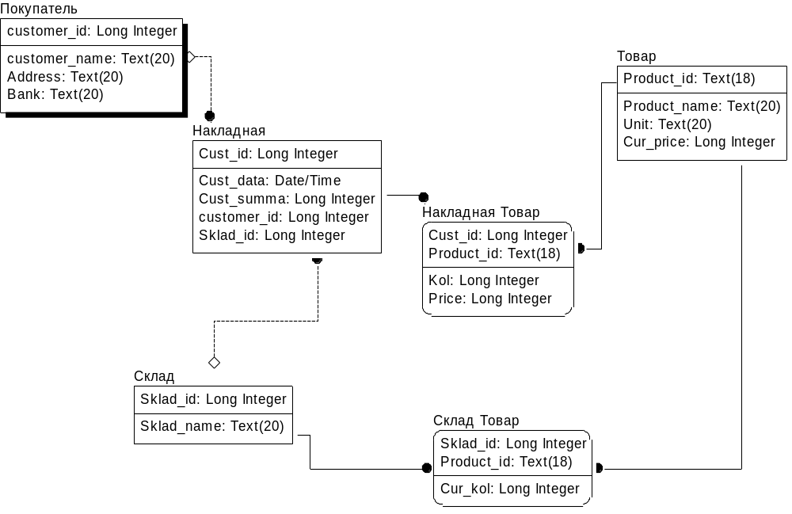
Пример ER-модели
Company Logo

Slide 23
Пример ER-модели
Company Logo
Правила процедуры
Регламенты и учетная политика предприятия
Заявка клиента
Подобрать товар
0р. 1
Документы на оплату
Проверить статус оплаты товара 0р. 2
Информация по счету
Информация об оплате счета
Товарная накладная и Счет фактура
Выписать документы на товар 0р. 3
Данные по продажам
Товар и документы на возврат
Возврат товара 0р. 4
Документы возврата
Система финансового учета
Данные по возвратам
Формировать отчет по продажам 0р. 5
Отчет по реализационным операциям
Формы документов установленного законодательством образца

Slide 24
Пример ER-модели
Company Logo
1
Товарный справочник
1
Товарный справочник
3
Справочник клиентов
Информация о товарных остатках
Наименование товара
Данные по клиенту
Заявка на товар
0р. 13
Формировать расходный документ на оплату
0р. 8
Просмотреть товарные остатки
Список товара на реализацию
4
Справочник счетов
1
Клиент
Информация по расходному документу
Расходный документ на оплату

Slide 25
Пример ER-модели
Company Logo
Справочник счетов
6 Формы отчетов
Список счетов
Пометка об оплате
Форма накладной и счета-фактуры
3 Бухгалтер
0р. 2
Найти счет в базе
0р. 1
Поставить отметку об оплате
0р. 3
Формировать Счет-фактуру и Накладную
Информация по счету
Найденный в базе счет
Данные по счету
1 Клиент
Товарная накладная и Счет фактура

Slide 26
Пример ER-модели
Company Logo
4
Справочник счетов
4
Справочник счетов
Информация по счету
Корректированные данные по возврату
Информация по счету
6
Таблица возвратов
Подтверждение о достоверности
Информация по возврату
0р. 2 Проверить согласно счета
Документы на возврат
1
Клиент
0р. 6 Формировать возврат
Документы возврата
3 Бухгалтерия
Информация по типу возврата
0р. 5
Проверить состояние товара
Товар на возврат
Подтверждение о состоянии товара
Скорректированные документы на товары

Slide 27
Пример ER-модели
Company Logo
4
Справочник отчетов
Данные по счетам
0р. 5
Выбрать тип реализованного отчета
0р. 6
Задать условия для выборки
0р. 7
Формировать отчет по реализационным операциям
Отчеты по реализационным операциям
4 Начальник отдела продаж
Данные для выборки
Тип отчета
Данные по возвратам
4
Таблица возвратов

Slide 28
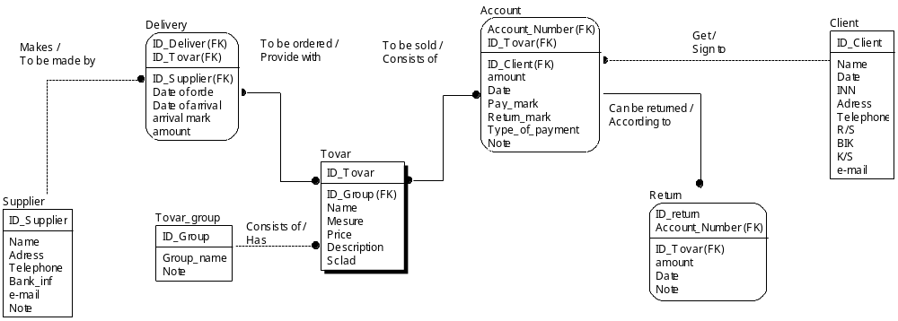
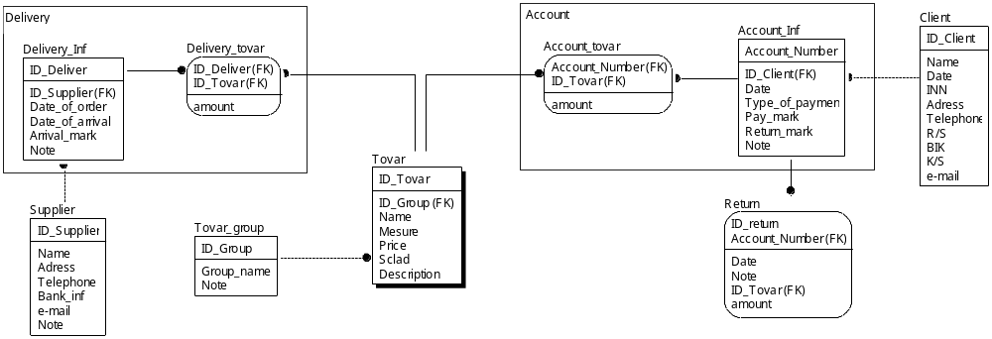
Пример ER-модели
Company Logo

Slide 29
Моделирование локальных представлений
Company Logo
1
Идентификация локальных представлений
2
Формулировка сущности
3
Выбор идентифицирующего атрибута для каждой сущности
4
Назначение сущностям описательных атрибутов
5
Спецификация связей

Slide 30
Company Logo
Объединений моделей локальных представлений
При объединении представлений агрегация может встречаться в 3х формах.
Дисциплина
Экзамен
ФИО студента
Оценка
ФИО преподавателя

Slide 31
Company Logo
Агрегация
Форма 1
В одном представлении объект объединяется как единое целое, а во втором представлении рассматриваются его составные части.
GB
GA1
…
GAn
В
А1
А2
…
Аn

Slide 32
Company Logo
Агрегация
Форма 2
Агрегатный объект не определен, как единое целое ни в одном представлении, но рассматриваются его составные части.
GAB
GB1
GA1
…
А1
…
Аn
B1
…
Bn
…
GBn
GAn

Slide 33
Company Logo
Агрегация
Форма 3
Один и тот же агрегатный объект рассматривается в обоих представлениях, но составляющие этих агрегатных объектов различаются.
GA1A1
А1
А1
B5
B1
B3
B4
B1
B2
B3

Slide 34
Company Logo
Пример: мебельный гарнитур
Объединение 1
Индекс
Цена
Гарнитур
Имеет
Имеет
Имеет
Шкаф
Стол
Стул
Индекс
Индекс
Индекс
Цена
Цена
Цена

Slide 35
Company Logo
Пример: мебельный гарнитур
Объединение 2
Название
Дата изготовления
Гарантийный срок
Гарнитур
Имеет
Имеет
Имеет
Полка
Стул
Шкаф
Индекс
Индекс
Индекс
Кол-во
Кол-во
Кол-во

Slide 36
Company Logo
Пример: мебельный гарнитур
Объединение 2
Индекс
Название
Цена
Дата изготовления
Гарантийный срок
Гарнитур
Имеет в составе шкаф
шкаф
Индекс
Имеет в составе стул
стул
Цена
Кол-во
Имеет в составе полку
полка
Индекс
Имеет в составе стол
стол
Цена
Кол-во

Slide 37
Company Logo
Структуры объединений
Бинарная симметричная структура объединения.
П12
П34
П3
П4
П1
П2

Slide 38
Company Logo
Структуры объединений
Бинарная несимметричная структура объединения.
П123
П12
П3
П4
П1
П2

Slide 39
Company Logo
Правила формирования отношений
Если степень связи сущностей 1:1 и класс принадлежности одной сущности обязательный, а второй – необязательный, то под каждую из сущностей формируется по отношению с первичными ключами и к отношению, сущность которого имеет обязательный класс принадлежности, добавляется в качестве атрибута ключ сущности с необязательным классом принадлежности
Если степень связи сущностей 1:М и класс принадлежности М-связной сущности является не обязательный, то Необходимо использовать три отношения, два из которых соответствуют связываемым сущностям, а третье является связным между первыми двумя и его ключ объединяет ключевые атрибуты связываемых отношений

Slide 40
Вопросы по теме лекции
Company Logo
  Перечислите основные этапы проектирования баз данных
  Перечислите и опишите концептуальные модели данных
  Назовите конструкции, используемые при моделировании данных.
  Опишите понятие объекта
  Охарактеризуйте понятие ключа сущности

Slide 41
Company Logo
Использование материалов презентации
Использование данной презентации, может осуществляться только при условии соблюдения требований законов РФ об авторском праве и интеллектуальной собственности, а также с учетом требований настоящего Заявления.
Презентация является собственностью авторов. Разрешается распечатывать копию любой части презентации для личного некоммерческого использования, однако не допускается распечатывать какую-либо часть презентации с любой иной целью или по каким-либо причинам вносить изменения в любую часть презентации. Использование любой части презентации в другом произведении, как в печатной, электронной, так и иной форме, а также использование любой части презентации в другой презентации посредством ссылки или иным образом допускается только после получения письменного согласия авторов.

Slide 42
Проектирование БД
Концептуальный подход к проектированию БД

